Slide 2
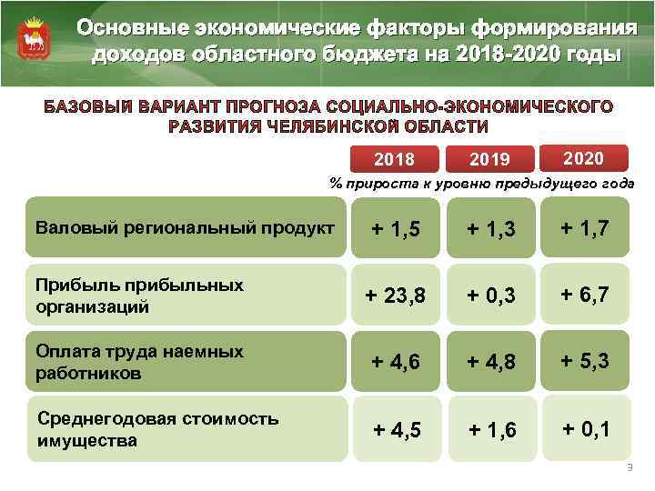
Прогноз социально-экономического развития Челябинской области

Slide 3
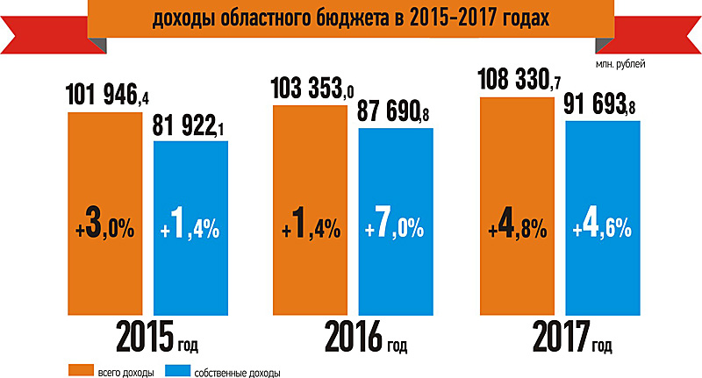

Slide 4
За период с 2014 по 2017 год
Индекс промпроизводства вырос на 5,8%.
Объем сельхозпродукции вырос до 126 миллиардов.
Уровень безработицы за эти годы снизился с 1,47% до 1,1%.
Продолжительность жизни выросла с 69,7 до 70,6 лет.
Увеличилось финансирование учреждений культуры.
До 75% возросло количество зданий объектов культуры, которые находятся в нормативном состоянии
С 23% до 35% выросло число людей, регулярно занимающихся спортом.

Slide 5
За девять месяцев 2018 года
Поступления в консолидированный бюджет — 124 млрд рублей, в областной — 98 млрд рублей. Рост на 18-20 процентов, в основном, за счет налога на прибыль.
Индекс промпроизводства составил 100,5%.
Ввод в действие жилья находится на отметке 845 тысяч кв. м.
Среднемесячный доход населения области —
23 тысячи рублей.
Средняя заработная плата – 34 200 рублей,
рост на 9 процентов.
Экспорт — 4 млрд 465 млн USD. Импорт —
1 млрд 887 млн USD.
Розничная торговля — плюс 4,5%.

Slide 6
Саммиты
ШОС и БРИКС - 2020
в городе Челябинске

Slide 7
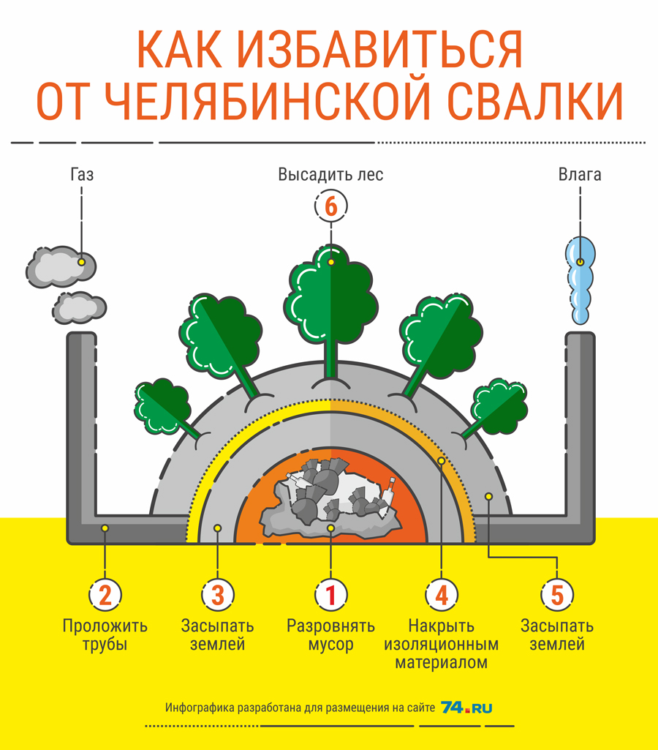
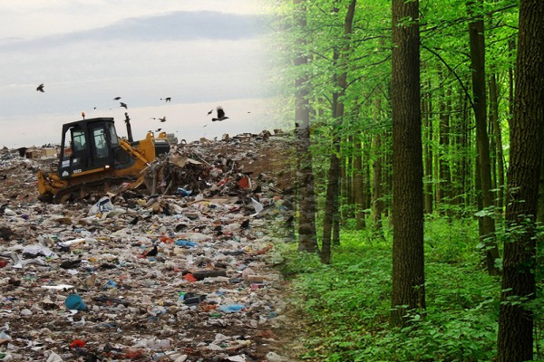

Slide 8
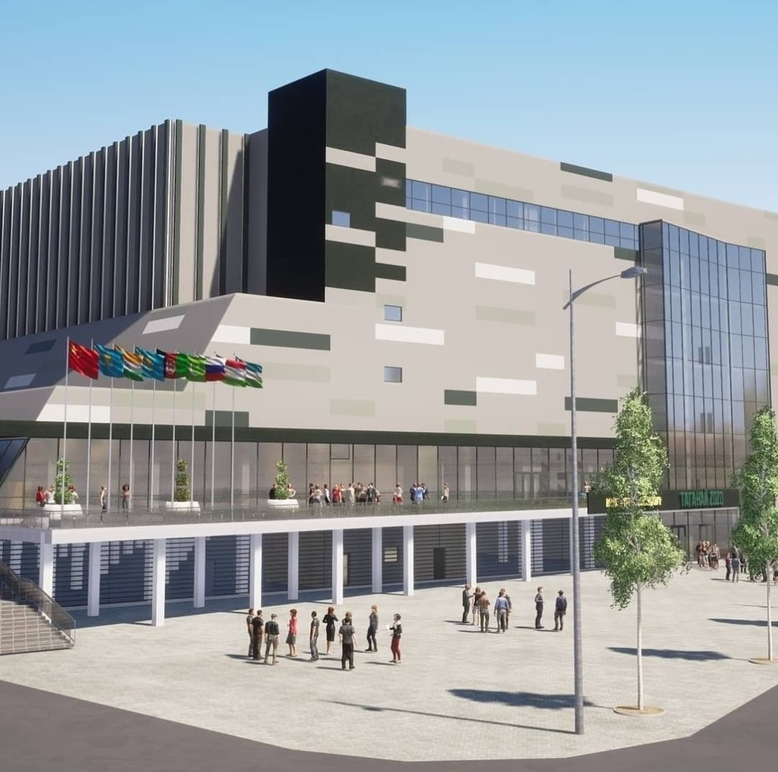
Конгресс – холл Таганай

Slide 9
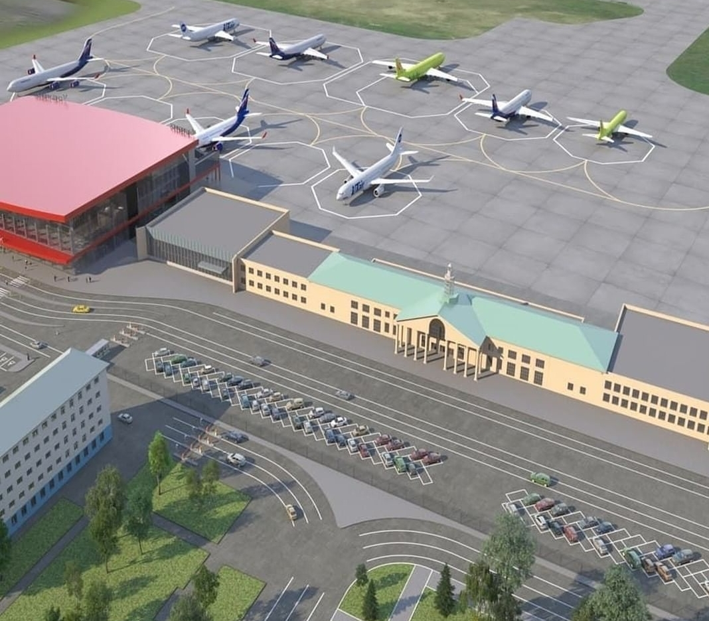
Новое здание аэропорта

Slide 10
Реализация Программы «Реальные дела»
при поддержке Губернатора
Челябинской области
Б.А. Дубровского
Советский район, 2018

Slide 11
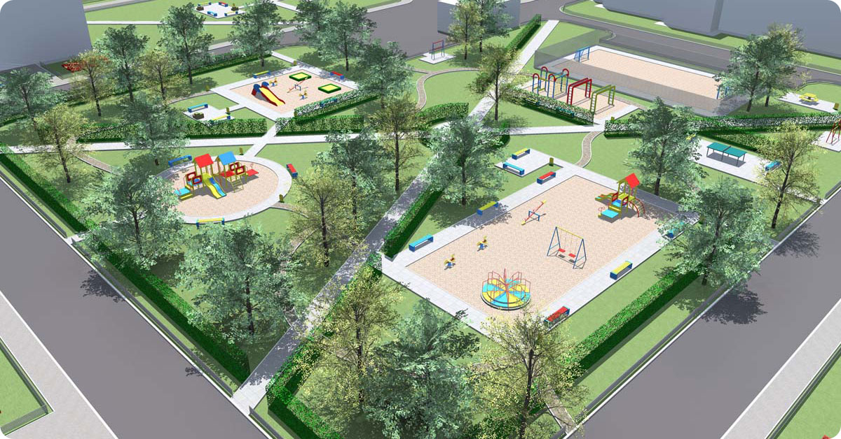
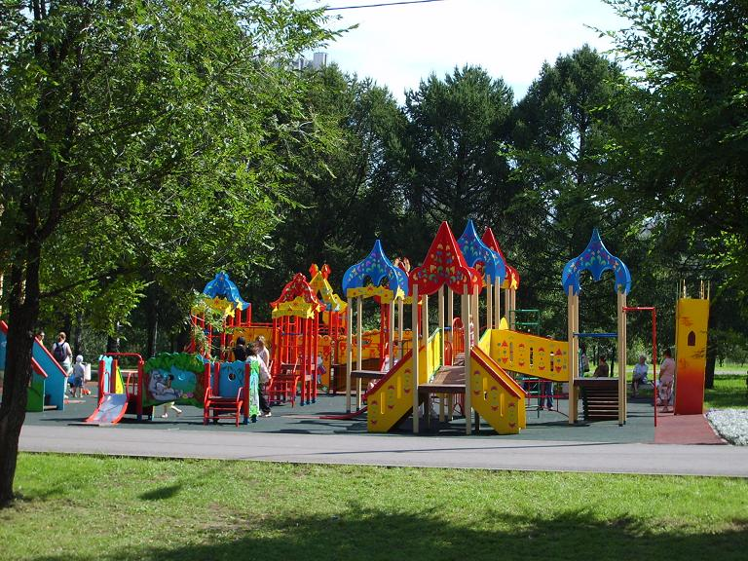
ЦЕЛЬ ПРОЕКТА
создание благоприятных, комфортных условий для проживания граждан
ЗАДАЧИ ПРОЕКТА
поэтапное проведение комплексного благоустройства территории района

Slide 12
Расходы по статье благоустройство

Slide 13
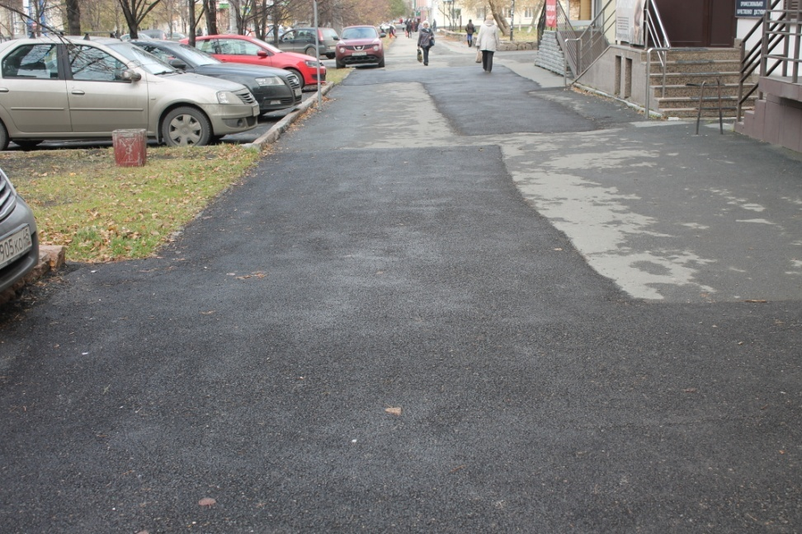
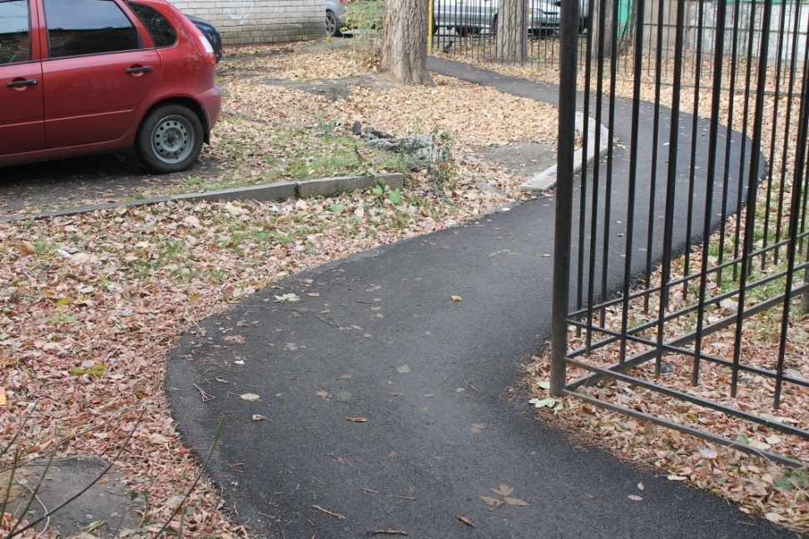
Ремонт улично-дорожной сети района
тротуар ул. Плеханова
пешеходная дорожка ул. Свободы,106

Slide 14
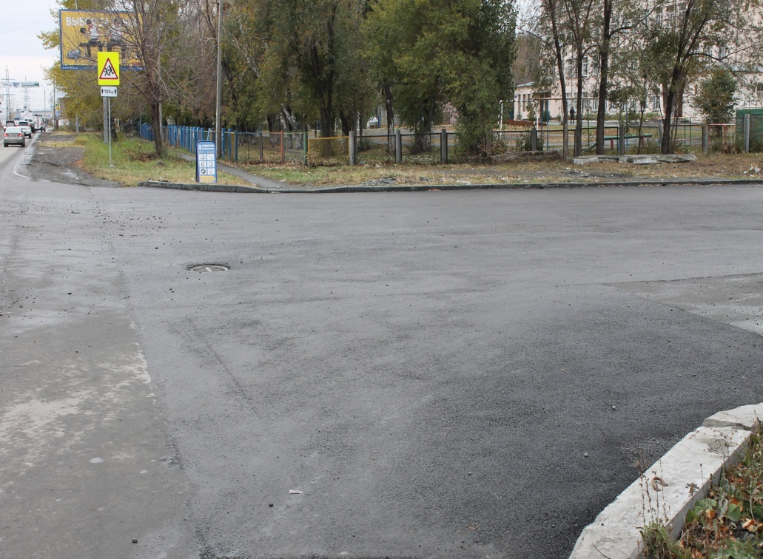
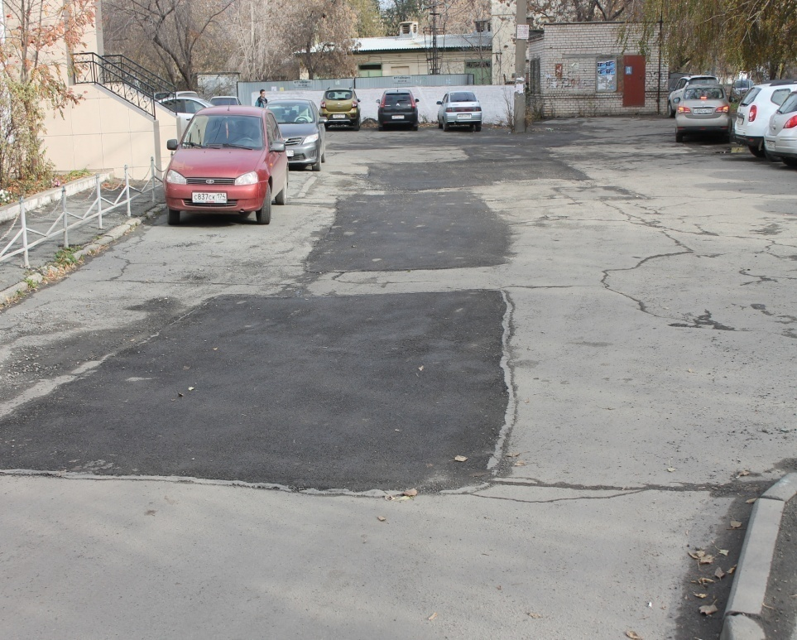
Ремонт улично-дорожной сети района
ул. Ильменская
ул. Цвиллинга ,61-63

Slide 15
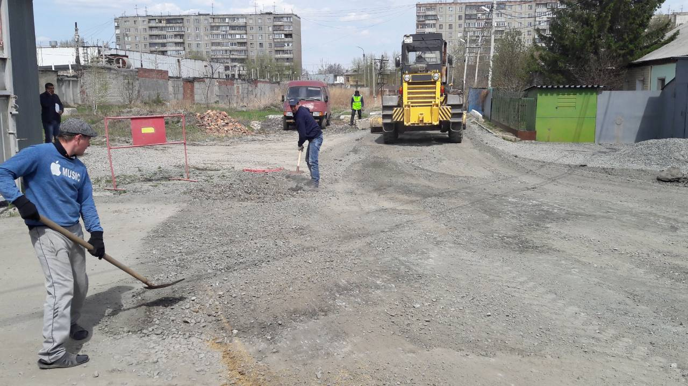
Грейдирование дорог с естественным покрытием
пос. ст. Шершни

Slide 16
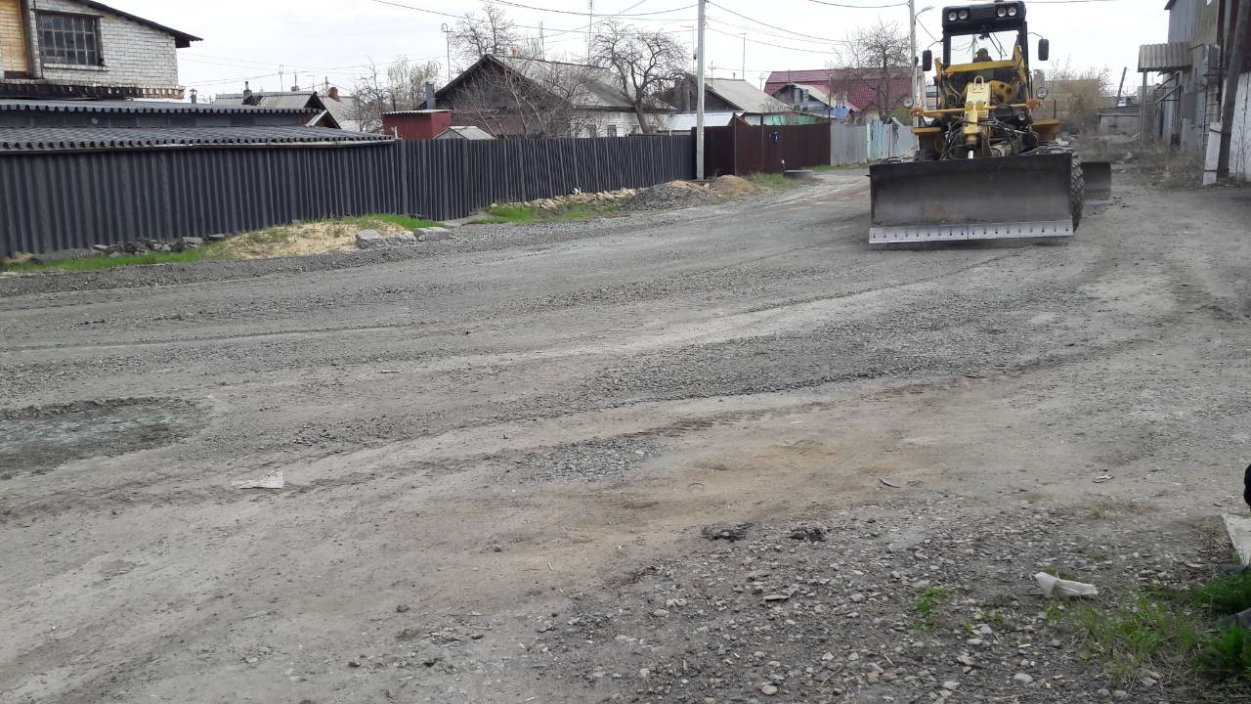
Грейдирование дорог с естественным покрытием

Slide 17
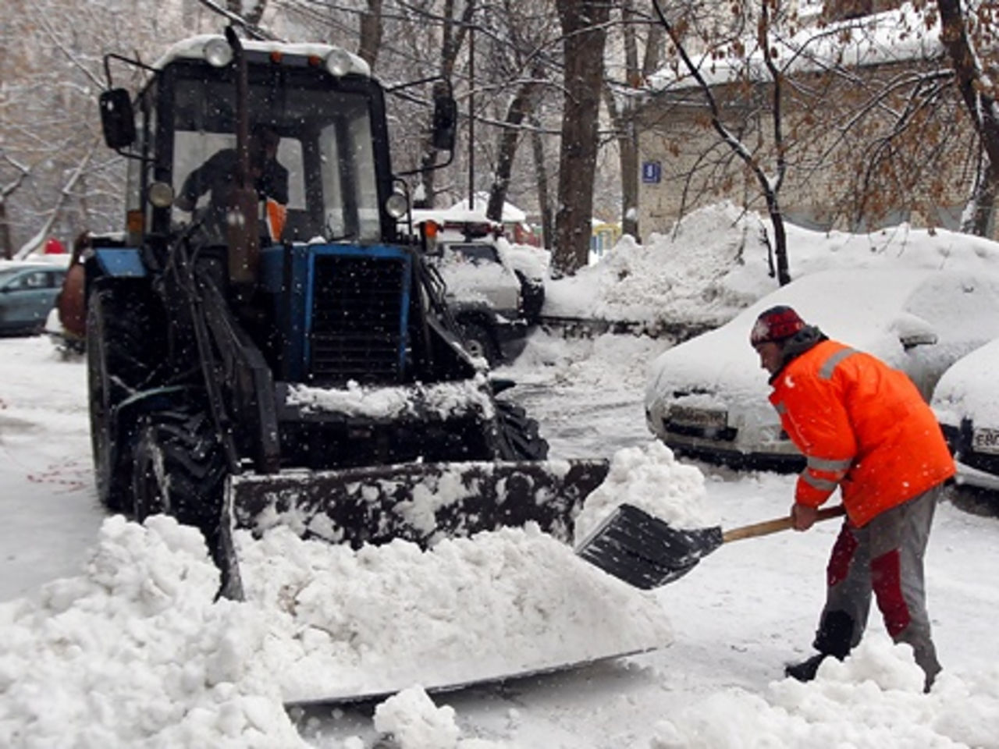
Зимняя уборка улиц от снега

Slide 18
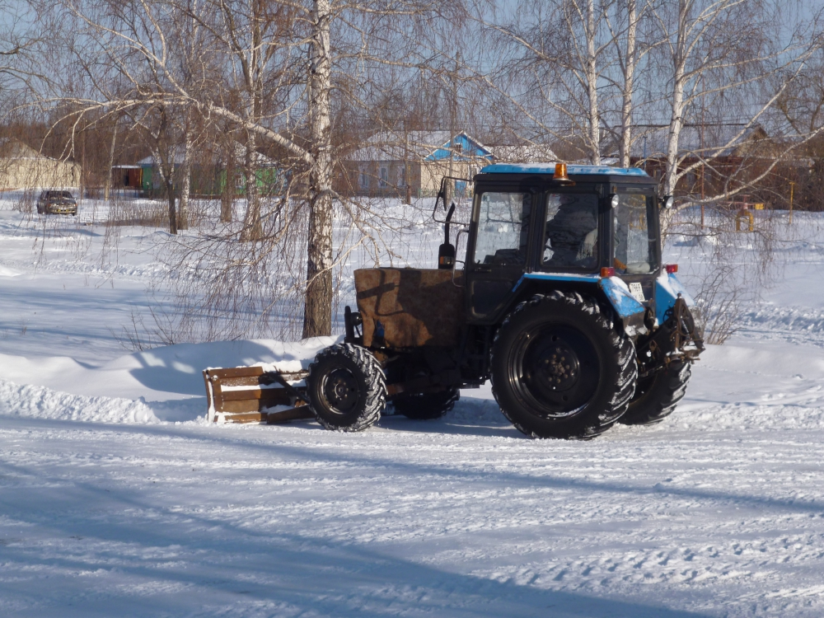
Зимняя уборка улиц от снега

Slide 19
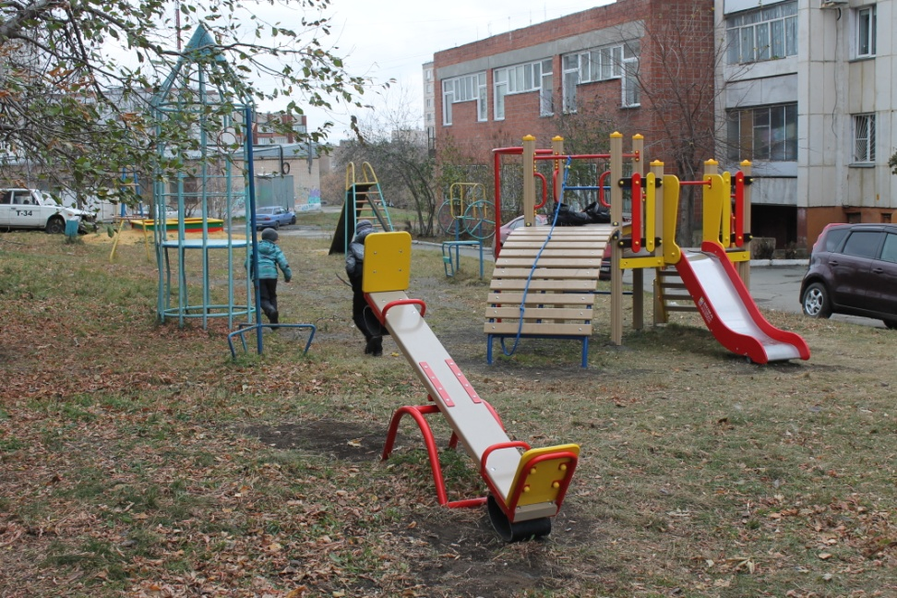
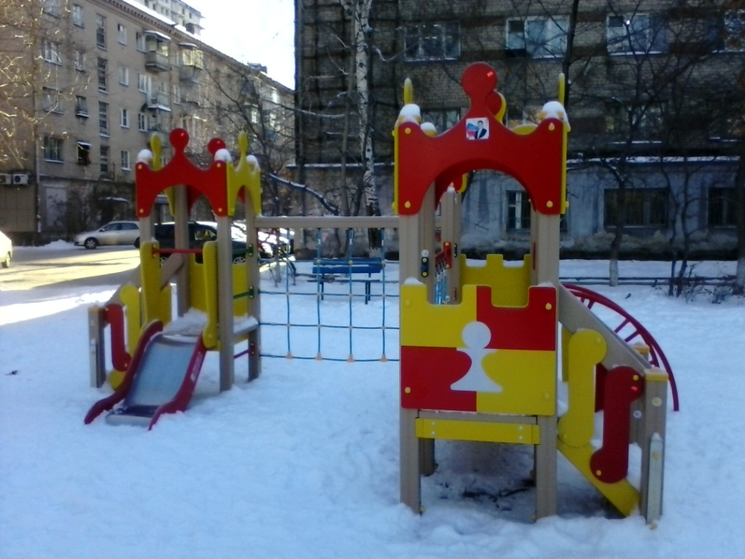
Установка малых архитектурных форм
ул. Калининградская,21а
ул. Крупской,23а

Slide 20
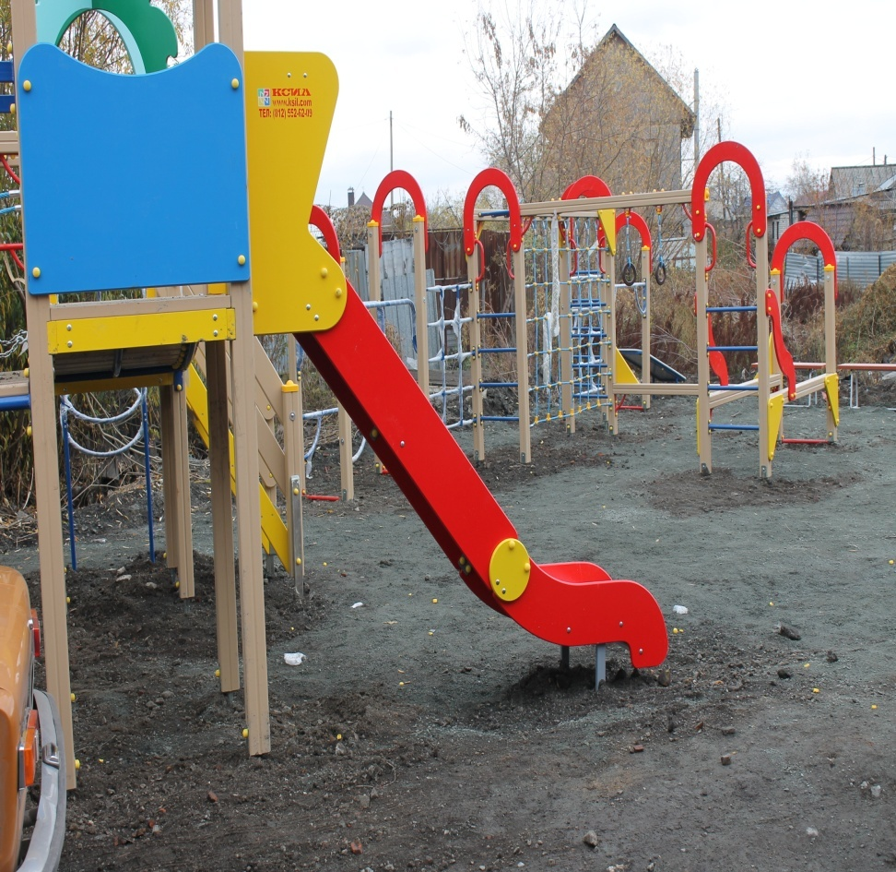
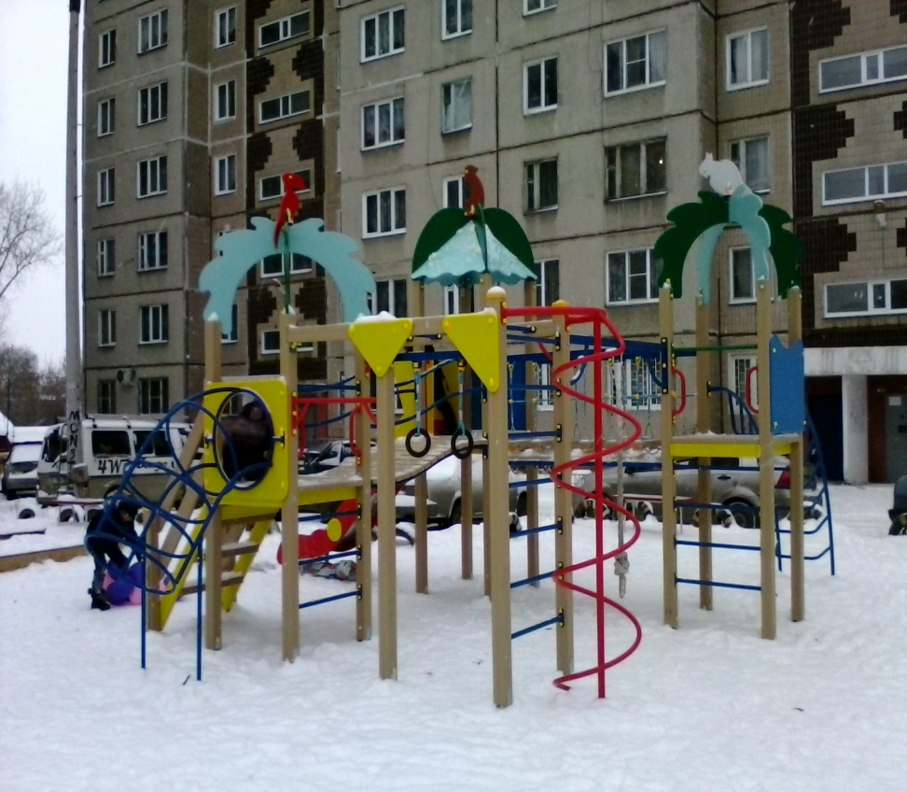
Установка малых архитектурных форм
ул. Хрустальная,6
ул. Корабельная,6

Slide 21
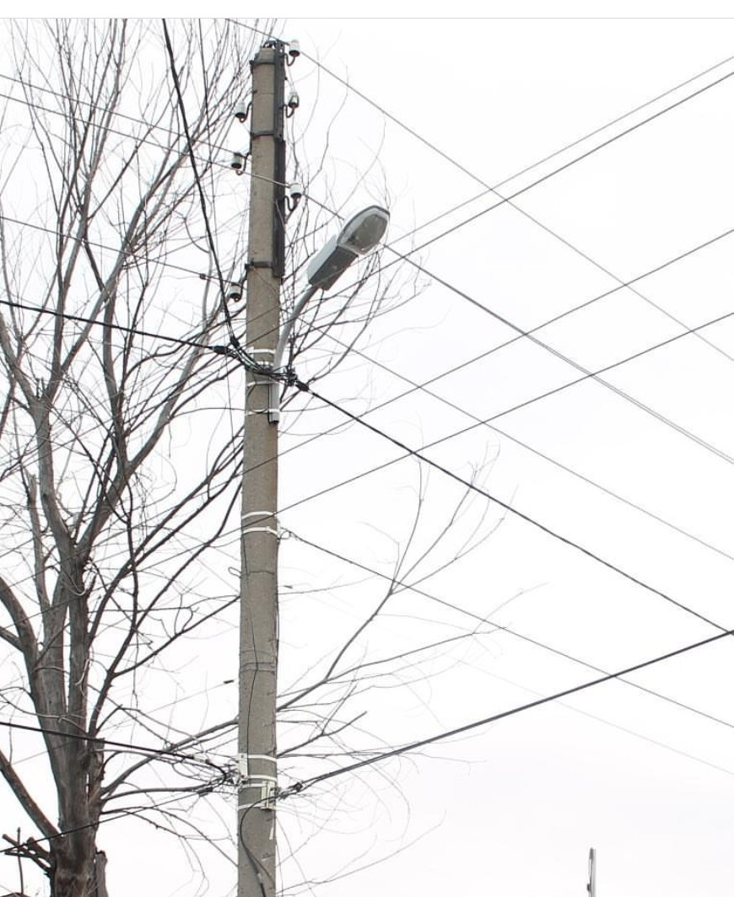
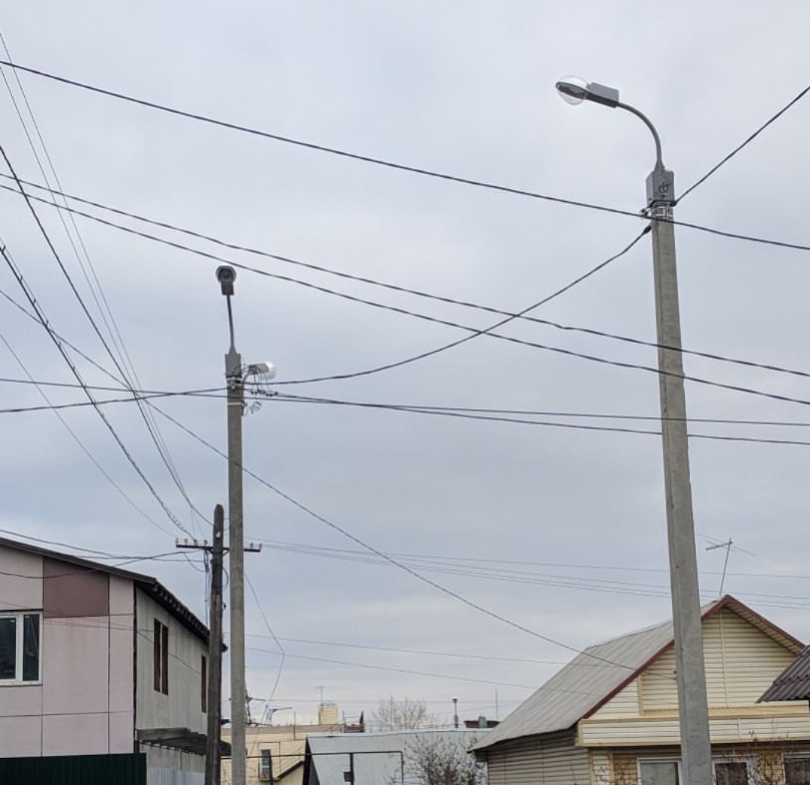
Монтаж наружного освещения

Slide 22
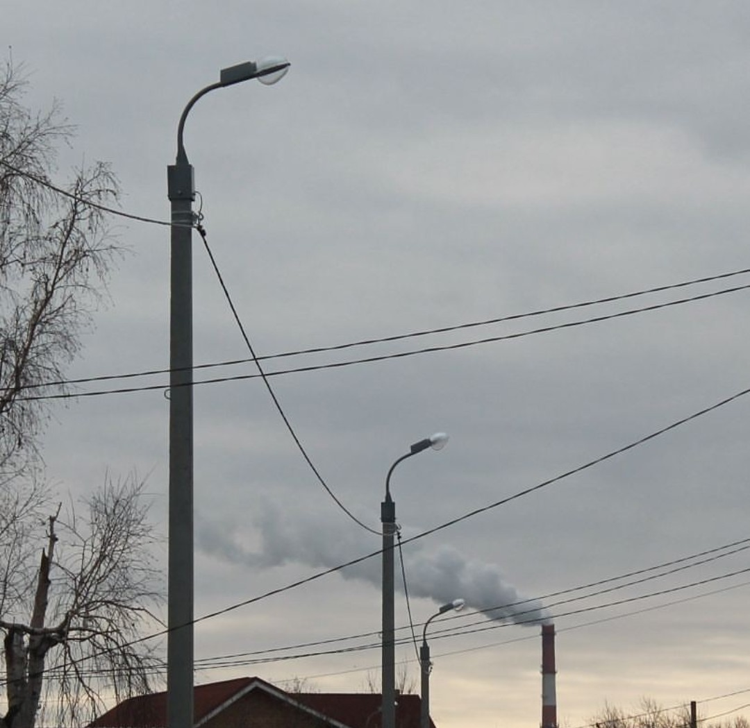
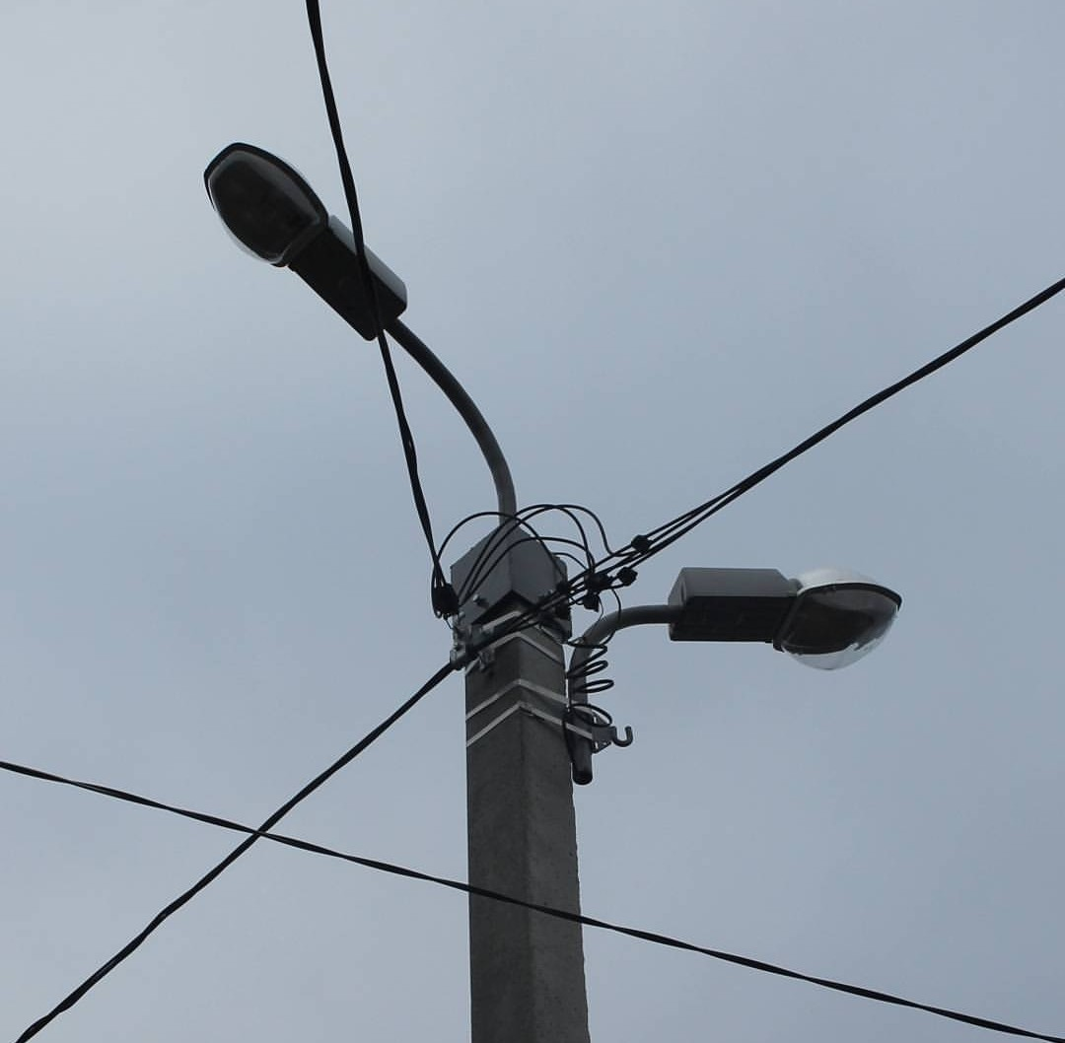
Монтаж наружного освещения

Slide 23
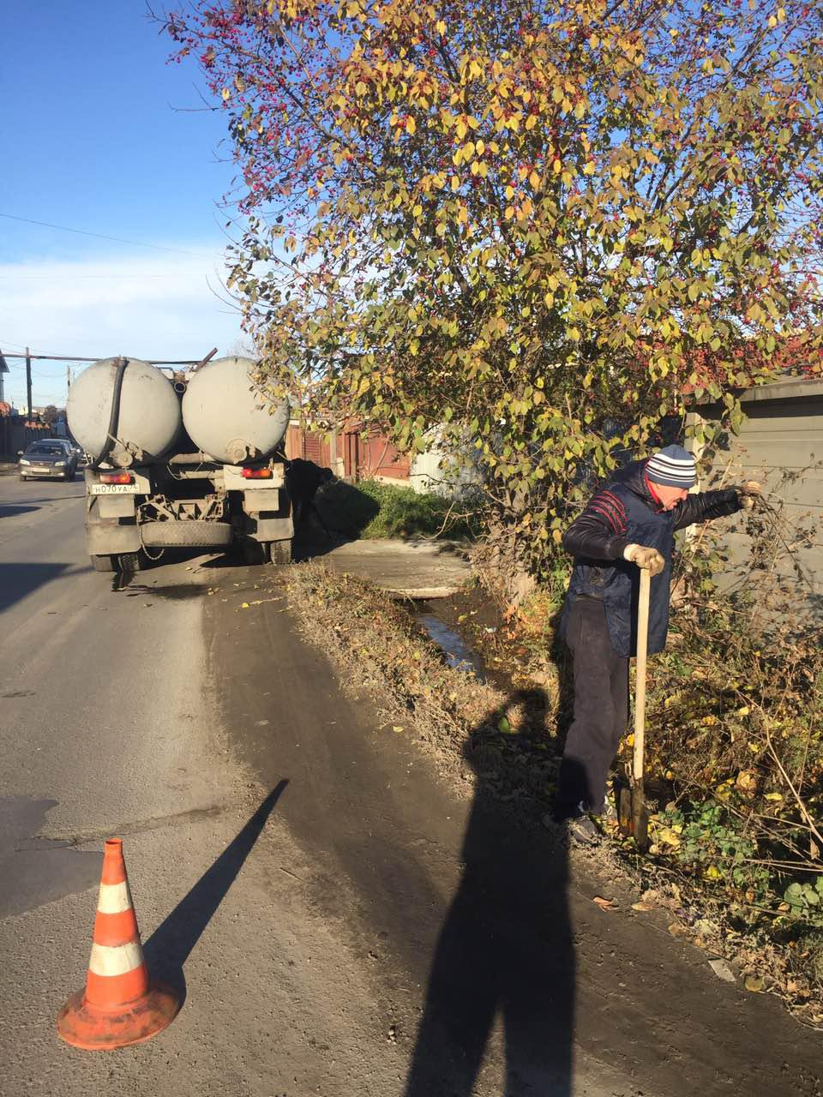
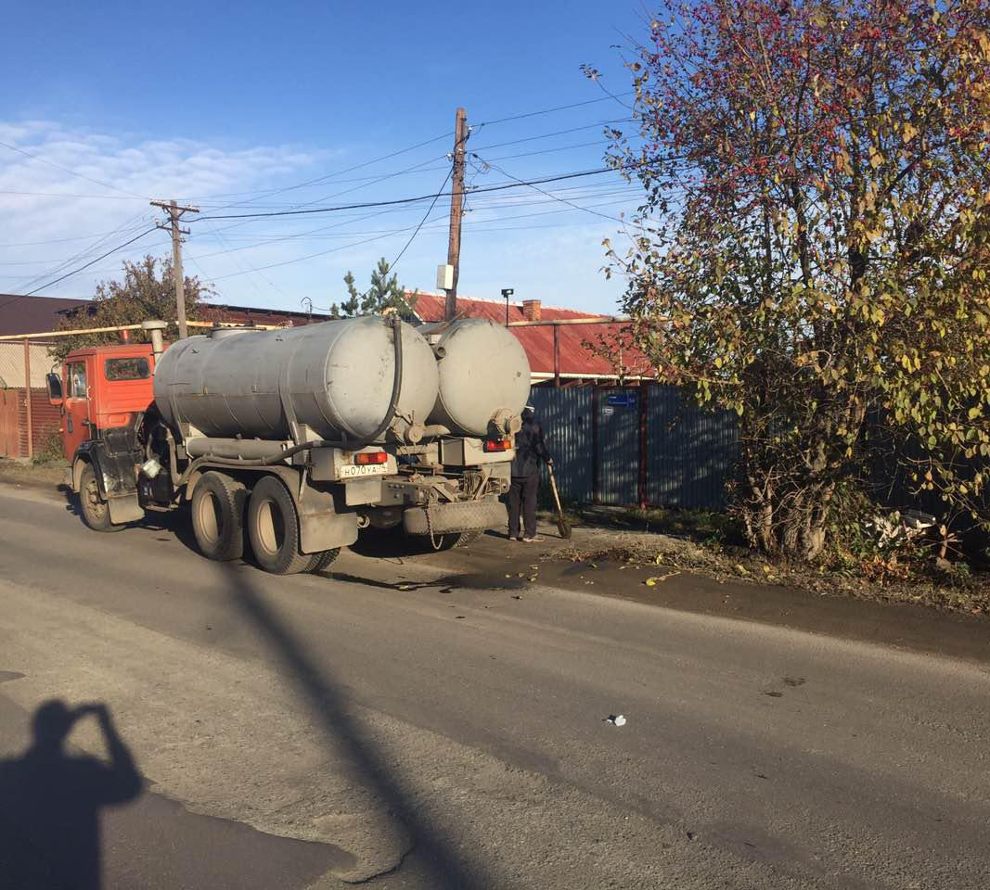
Очистка перепускных труб и водоотводных канав

Slide 24
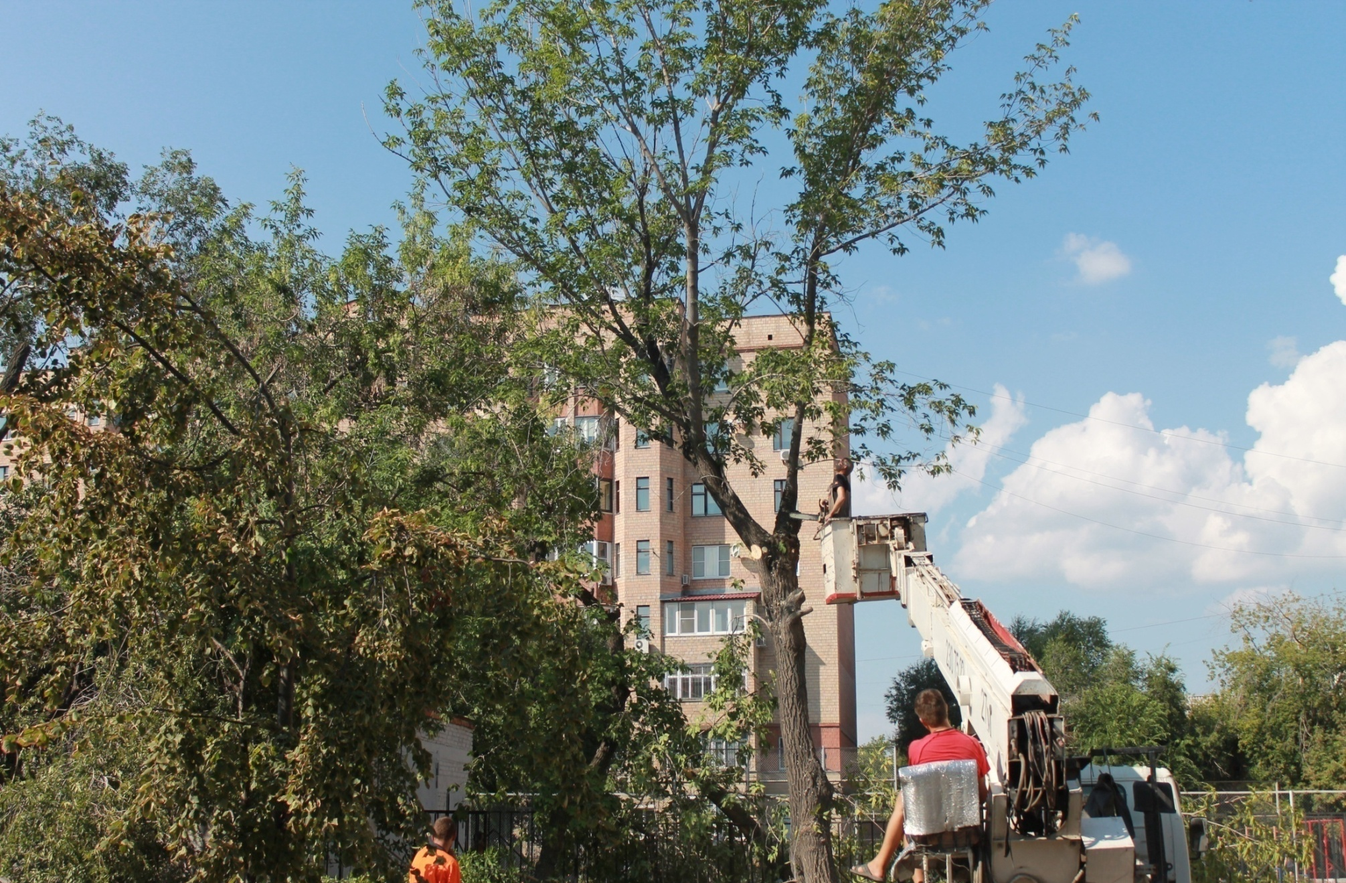
Обрезка деревьев

Slide 25
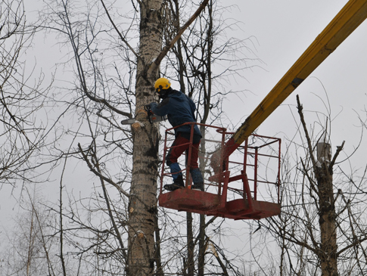
Обрезка деревьев

Slide 26
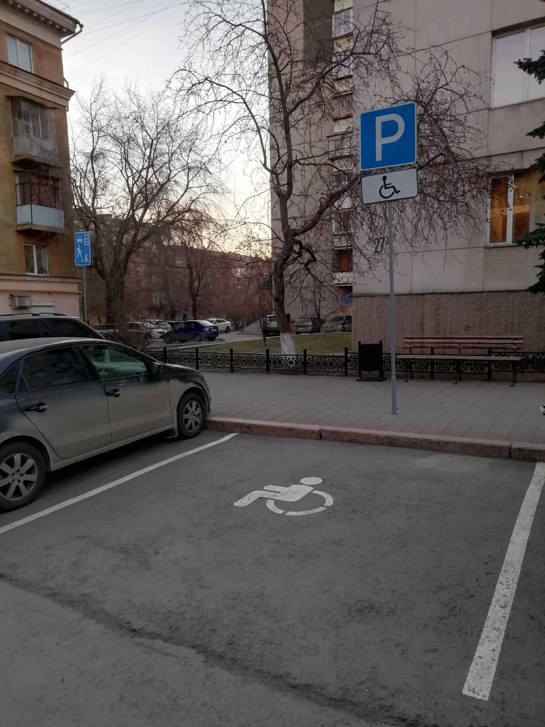
Оборудование парковочных мест для инвалидов

Slide 27
Расходы по статье благоустройство

Slide 28
Распределение средств по видам работ

Slide 29
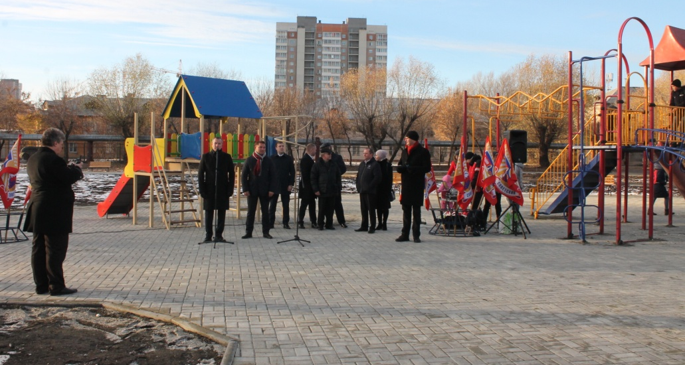
Сквер имени Колющенко

Slide 30
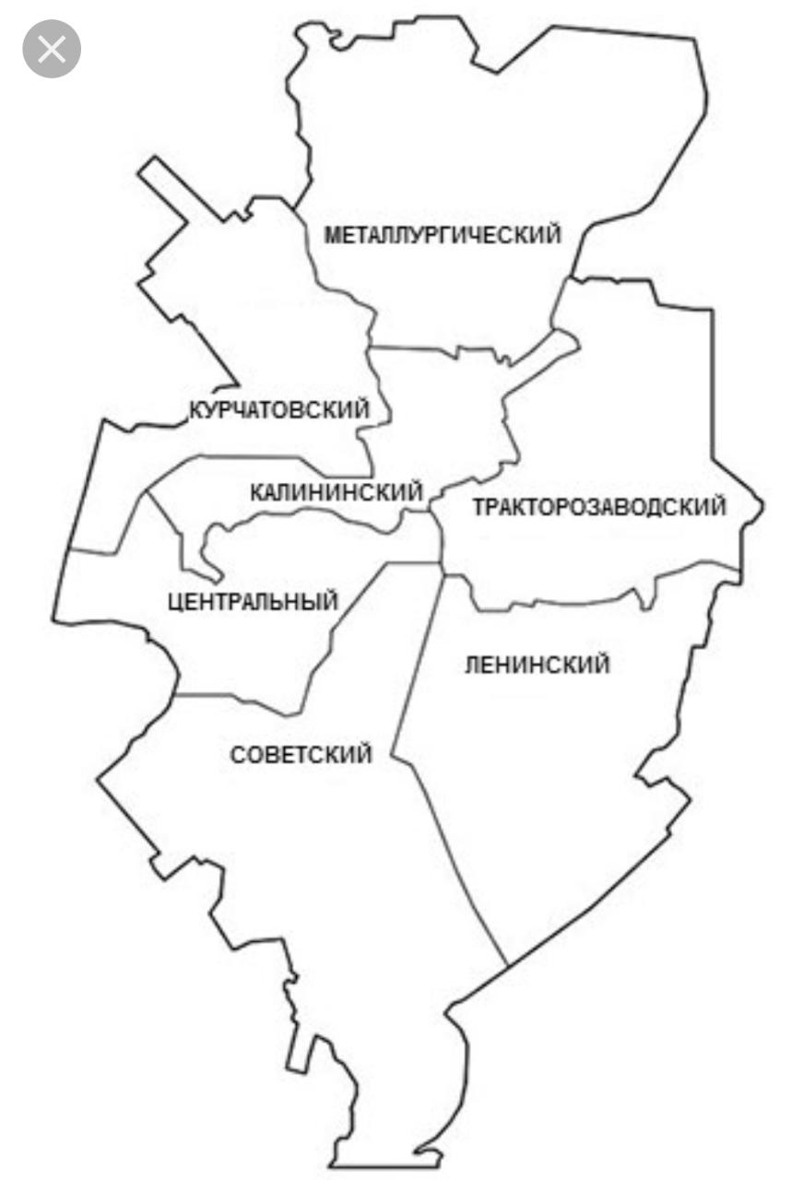
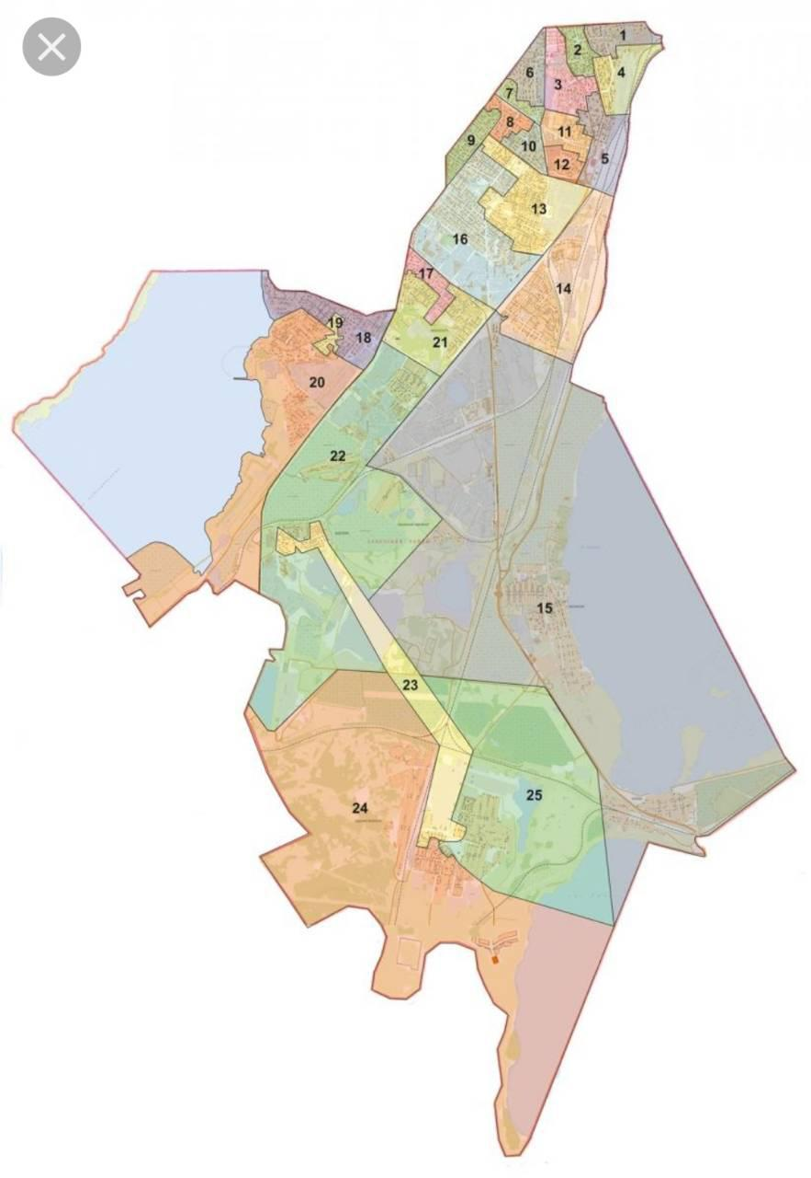
Карта Советского района города Челябинска

Slide 31
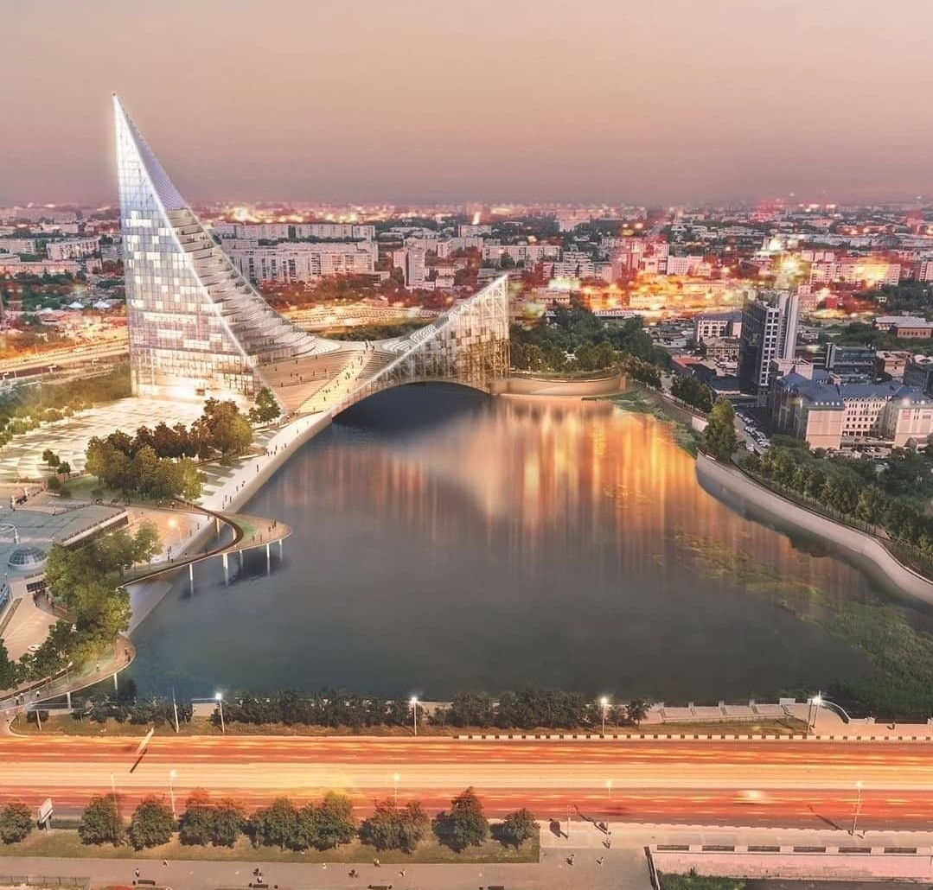
Главная площадка саммитов
Конгресс - холл

